Slide 1
KHAI BÁO HÀM
Bài 36

Slide 2

Nội dung
1
Khai báo hàm (Prototype)
2
Định nghĩa hàm
3
Minh họa khai báo hàm

Slide 3
Khai báo hàm (Prototype)
Một khai báo hàm thông báo cho trình biên dịch về tên hàm và cách gọi của hàm. Phần thân hàm có thể định nghĩa một cách rời rạc.
Một khai báo hàm có các phần sau đây:
kieu_tra_ve ten_ham (danh sach tham so);
Ví dụ:
int cong2so (int a, int b);
int nhan2so (int a, int b);
int hoanvi (int &a, int &b);

Slide 4
Khai báo hàm (Prototype)
Tên các tham số không quan trọng trong việc khai báo hàm, và kiểu dưới đây là cách khai báo hợp lệ:
Ví dụ:
int cong2so (int, int);
int nhan2so (int , int );
int hoanvi (int &, int &);

Slide 5
Định nghĩa hàm
Chúng ta phải khai báo hàm trước khi gọi hàm đó.
Trường hợp đã khai báo hàm, chúng ta có thể định nghĩa hàm bất cứ ở đâu trong chương trình
Ví dụ:
int cong2so (int, int);
int nhan2so (int , int );
int hoanvi (int &, int &);

Slide 6
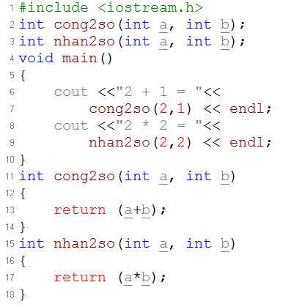
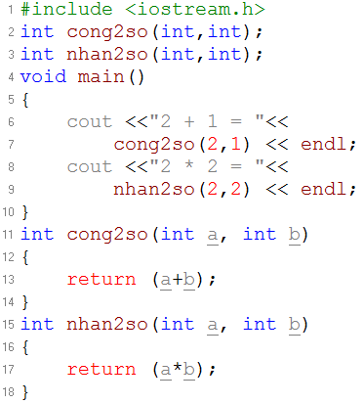
Minh họa prototype
Ví dụ:

Slide 7


